Slide 1


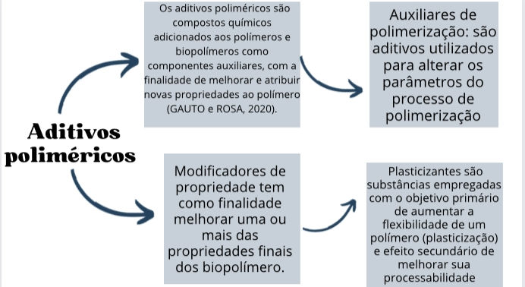
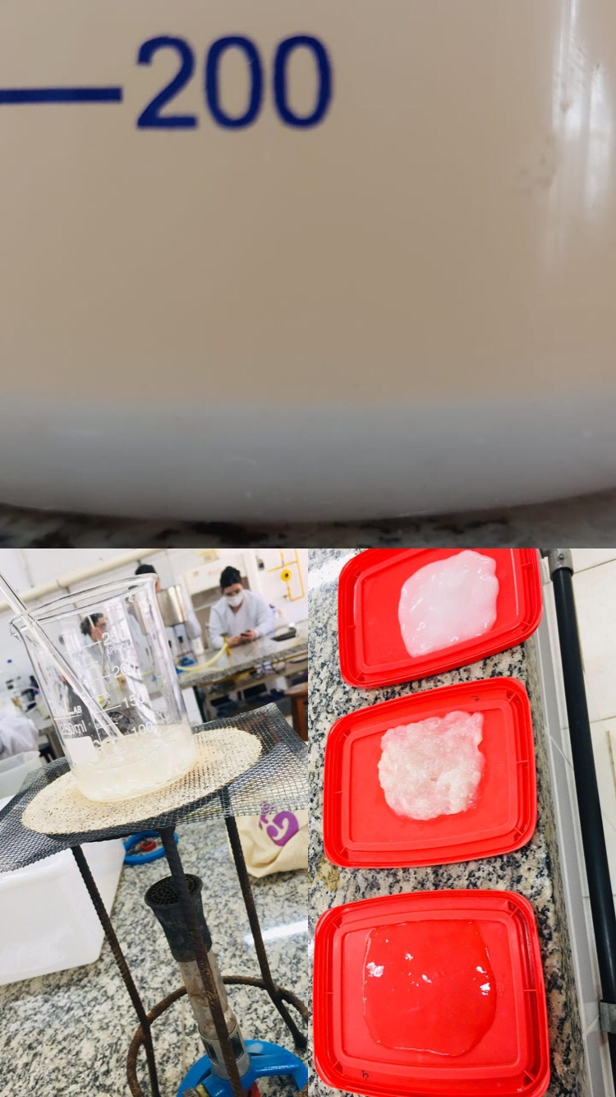
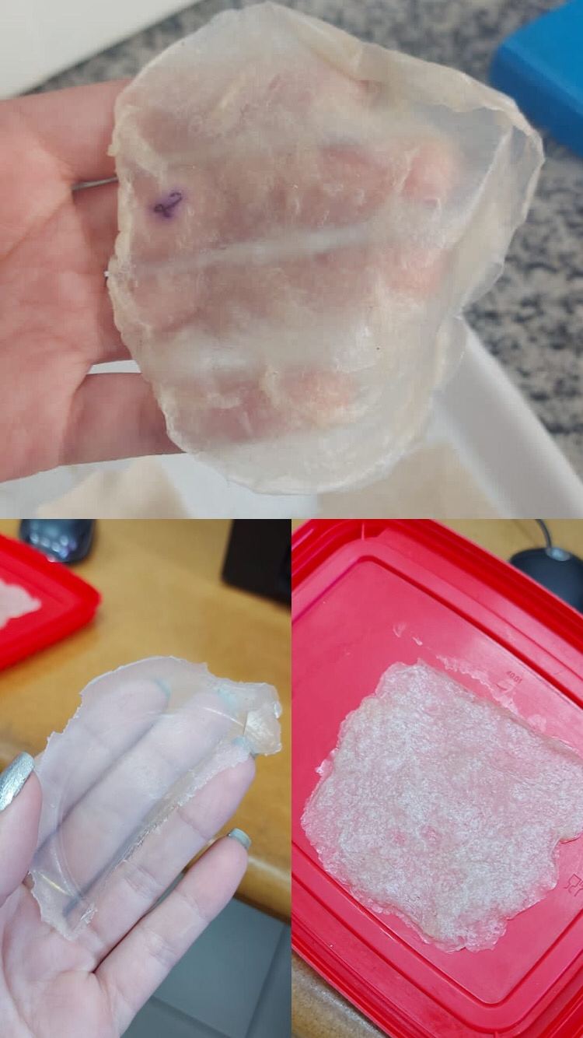
Estudo dos Aditivos Aplicados aos Biopolímeros a Partir do Amido
Centro Estadual de Educação Tecnológica Paula Souza – CEETEPS
ETEC Trajano Camargo - Limeira – SP
EDUARDA ALVES DE OLIVEIRA; ERIC BRANDET CIDADE; KATHELLEN DA SILVA OLIVEIRA
Orientadora: Drª. Gislaine Aparecida Barana Delbianco
Coorientador: Dr° Ricardo Francischette Jacob
INTRODUÇÃO E JUSTIFICATIVAS
DISCUSSÃO DE RESULTADOS
Ao longo da crise do coronavírus, o plástico tornou-se um problema ainda maior, já que a quantidade de resíduos plásticos gerados por residências privadas aumentou dez por cento desde março de 2020. Em todo o mundo, 465 milhões de toneladas de plástico foram fabricadas em 2019 e a produção ainda está aumentando(UNMÜBIG, 2021).
Com o passar dos anos, tornou-se necessária a busca por alternativas e estudos para a produção de um plástico que não causasse tanto impacto ao meio ambiente. Os polímeros biodegradáveis ou biopolímeros são materiais produzidos de fontes renováveis, com propriedades físicas e químicas semelhantes às do polímero sintético, cuja degradação gera fragmentos com baixa massa molecular, através da ação de microrganismos tais como bactérias, fungos e até enzimas, com a grande vantagem deste processo ser muito mais rápido que nos plásticos sintéticos (BRESSANIN, 2010).
Figura 1: Produção do biofilme aditivado
Figura 2: Biofilme aditivado
.
Fonte: Arquivo pessoal, 2022.
Fonte: Arquivo pessoal, 2022.
CONSIDERAÇÕES FINAIS
OBJETIVO
Potencialidades
Caminhos futuros
Estudar os efeitos da adição de aditivos para melhora das propriedade dos biopolímeros a partir da batata e, seu processo de preparação, buscando métodos e formulações para encontrar a melhor composição, agregando propriedades úteis para a substituição dos polímeros sintéticos.
As formulações apresentaram pontos positivos e negativos, cada uma sendo adequada para diferentes finalidades.
As formulações 2 e 4 obteve os maiores destaques, sendo homogênea, tendo uma taxa de biodegradação alta, boa resistência mecânica e resistência a temperatura.
Estudos com o uso de diferentes aditivos.
Estudo da aplicação das formulações 2 e 4 para a produção de sacolas plásticas biodegradáveis.
MATERIAIS E METODOS
REFERÊNCIAS
CONSELHO FEDERAL DA QUÍMICA, Leis, disponível em http://cfq.org.br/leis/ Acesso em 02 de abril de 2022
Afinko Polímeros. “O que é aditivação ?” 2020. Disponível em: https://afinkopolimeros.com.br/o-que-e-aditivacao/ Acesso em 02 de março de 2022.
Barnabé, B. P., Fernandes, B. S., Lopes, G. B., de Assis Otoni, G. K., & Gonçalves, S. M. Produção de Bioplástico a partir da Casca de Batata. In Anais do Congresso Nacional Universidade, EAD e Software Livre.
Fonte: Arquivo pessoal, 2022
ALMEIDA, G. S. G.; SOUZA, W. B. engenharia dos polímeros: tipos de aditivos, propriedades e aplicações. 1. Ed. São Paulo: Érica, 2015.

